Slide 1
Vesoljske tehnologije kot priložnost za popestritev pouka fizike
Iztok Kramberger, Fakulteta za elektrotehniko, računalništvo in informatiko, Univerza v Mariboru, SkyLabs d.o.o.

Slide 2
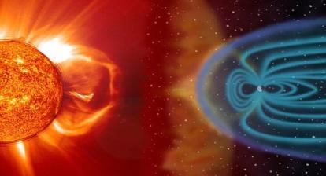
Vesolje kot okolje
Kozmično sevanje
  85% protonov, 14% alfa delcev, 1% težkih jeder energije do GeV
Sončni dogodki
  X-žarki, protoni, težki ioni
  se pojavijo največkrat blizu prvega in zadnjega leta največje aktivnosti sončnega ciklusa (sončeve pege)
Ujeta radiacija – pasovi visoko-energijskih elektronov in protonov

Slide 3
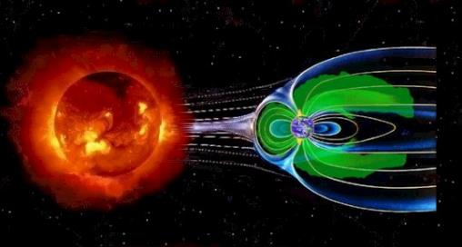
Vesolje kot okolje
Zemeljsko magnetno polje predstavlja zaščito pred sevanjem iz vesolja
  asimetrična oblika, ki se razteza do 90.000 km od zemlje
Len Adams, Space Radiation Effects in Electronic Components, 2003

Slide 4
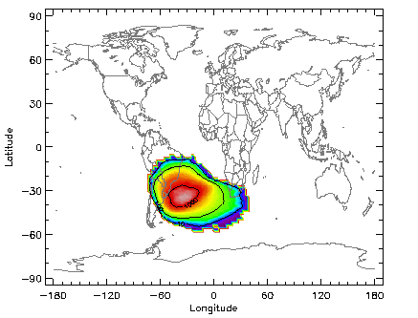
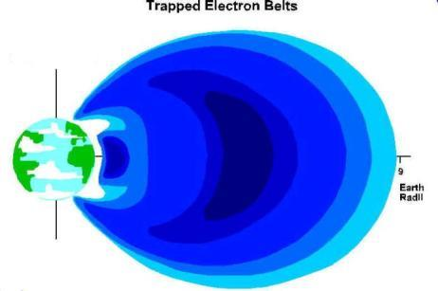
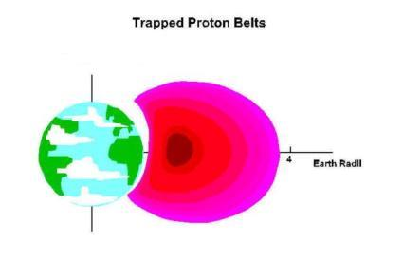
Vesolje kot okolje
Elektroni in protoni, ujeti v zemeljskem magnetnem polju tvorijo pasove (Van Allen)
  elektroni do 7 MeV, protoni do nekaj sto MeV
Len Adams, Space Radiation Effects in Electronic Components, 2003
Južno-atlantska anomalija - SAA

Slide 5
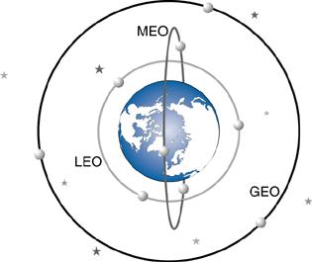
Vesolje kot okolje
Zemljine orbite
  nizke, srednje in geostacionarne orbite
Nizka orbita (LEO)
  od 350 do 1000 km
  čas obhoda od 90 min
  do 100 min
  hitrosti okoli 7,5 km/s

Slide 6
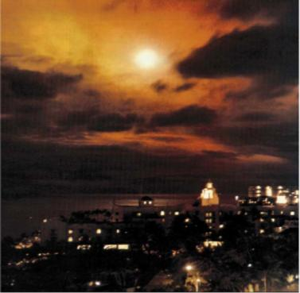
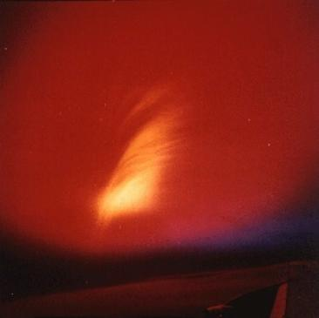
Bodi svetloba … in nastala je …
9. julij 1962 – ZDA detonira 1.4 megatone močno jedrsko konico 400 km nad pacifiškim oceanom
  Posledica: ujeti visoko-energijski delci v zemeljski orbiti naslednjih 5 let
V naslednjem letu odpove 7 satelitov zaradi posledic radiacije
  tretjina vse satelitov, vključno s prvim komunikacijskim TELSTAR-1
Slika iz Honolulu, 1500 km stran od detonacije.
Slika opazovalnega letala – vidni sij znotraj zemeljskega magnetnega polja, ki je trajal 3 minute

Slide 7
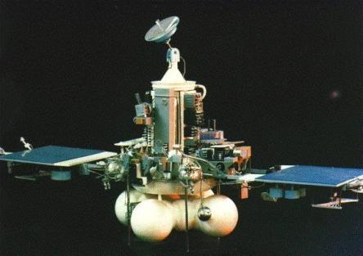
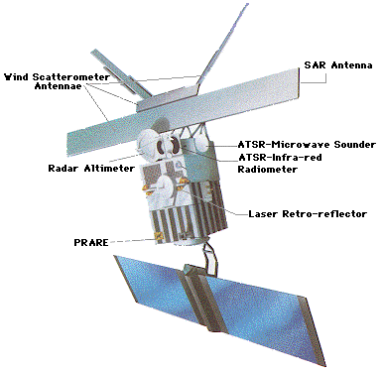
Načrtovanje
Trojno glasovanje ni nujno rešitev
  12. julij 1988 – izstrelitev Phobos 2 plovila proti Marsu
  27. marec 1989 - Zadnja faza misije pristanek na luni Phobos
  50 metrov od lune izgubljen kontakt – nikoli več vzpostavljen
  Imel tri računalnike z glasovanjem
  prvi odpovedal na poti, drugi tik pred izstrelitvijo pristajalnega vozila
SEL primer
  Leta 1991 izstrelitev satelite ERS-1 (Earth Remote Sensing)
  Orbita 800 km višine, inklinacija 100°
  Vključuje instrument PRARE (Precise Rate and Range Rate Equipment)
  Zaradi stroškov iz samih komercialnih komponent
  5 dni po vklopu instrumenta se izklopi med preletom nad SAA
  Razlog: SEL RAM komponente – edina občutljiva komponenta na celotnem instrumentu

Slide 8
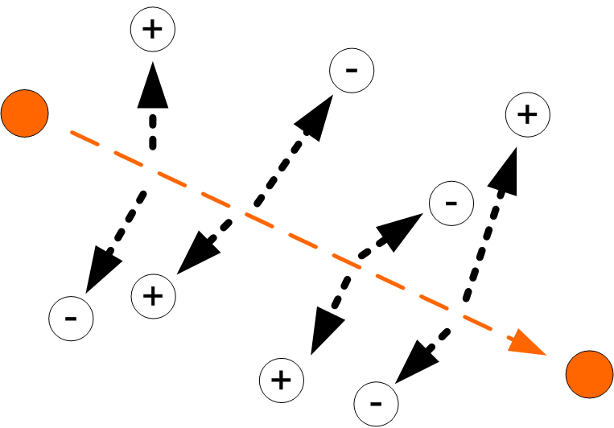
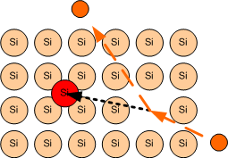
Vplivi sevanja na elektroniko
Makroskopski pojavi
  skupna ionizacijska (TID)
Mikroskopski pojavi:
  posamezni sevalni dogodki (SEE)
Ionizacijski pojavi - tvorba parov elektron-vrzel
Poškodbe zaradi izpodrivanja

Slide 9
Vplivi sevanja na elektroniko
Letna doza radiacije (skupna ionizacijska doza)
  do 10 kRad na leto v orbitah med 400 km in 800 km (LEO)
Posamezni sevalni dogodki (SEE)
  SEU (Single Event Upset)
    pomnilniške celice, krmilni signali (predvideno za LEO: 10 dogodkov na 1Mbit spomina)
  SEL (Single Event Latch-up)
    izhodne enote, splošna logika
  SET (Single Event Transient)
    vhodne enote, distribucija urinih signalov, splošna logika
Uporaba splošno dostopnih komponent (COST)
  specifična izbira komponent z radiacijsko zgodovino
  dodatni postopki za blaženje napak (EDAC, TMR, …)
  redundanca in tokovne zaščite

Slide 10
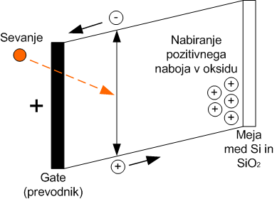
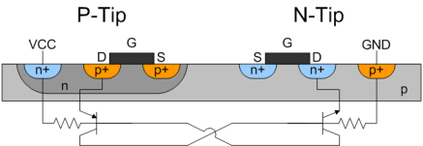
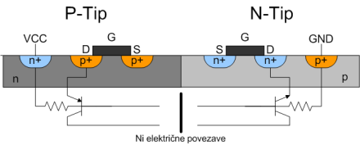
Vplivi sevanja na elektroniko
CMOS tehnologija
  občutljiva na ionizacijske vplive (pragovna napetost, zaporni tokovi)
  ni občutljiva na izpodrivanje
  občutljiva na vse posamezne sevalne dogodke
    še posebej SEL (tiristorska vezava)
SOI – posebna oblika CMOS
  manjša občutljivost na ionizacijske vplive
  ni občutljiva na izpodrivanje
  občutljiva na SET in SEU ter imun na SEL
BJT tehnologija
  predvsem za izdelavo analognih komponent
  občutljiva na izpodrivanje
  ni dolgotrajno občutljiv na ionizacijske vplive
  lahko se pojavijo SET in SEU, SEL ni mogoč
GaAs tehnologija
  uporaba predvsem za sončne celice in RF komponente
  inherentno odporen na ionizacijske vplive in izpodrivanje
  se ne uporablja za logične komponente

Slide 11
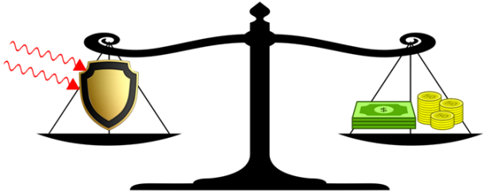
Načrtovanje
Uporaba COTS komponent, ki so odporne na radiacijo
  RadHard komponente so izjemno drage
  COTS komponente imajo omejeno življenjsko dobo
  preizkušanje ni poceni
Kompromis med življenjsko dobo in ceno

Slide 12
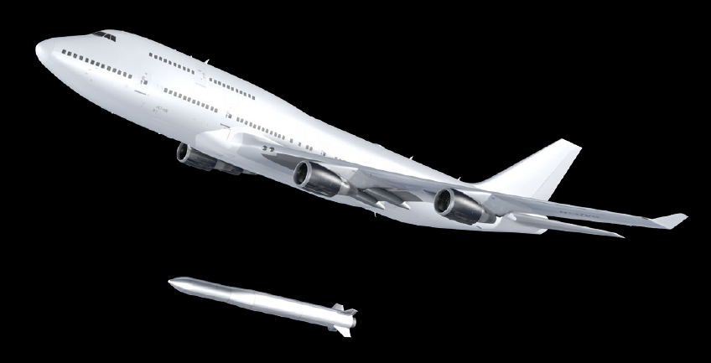
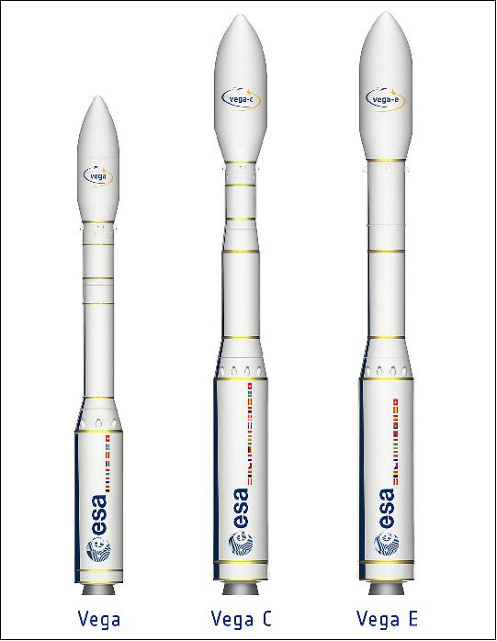
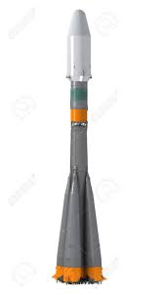
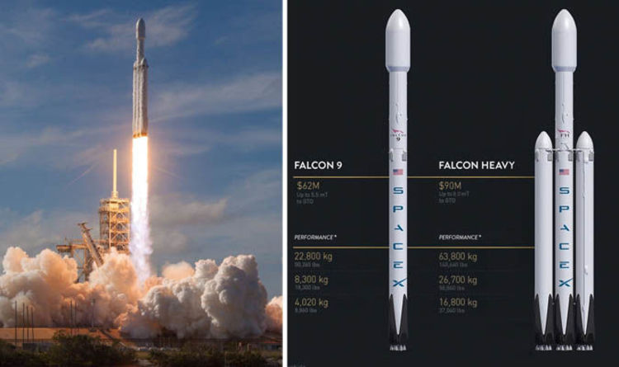
Utirjenje v orbito
Utirjanje z nosilno rakete
Utirjanje z nosilno raketo iz letala

Slide 13
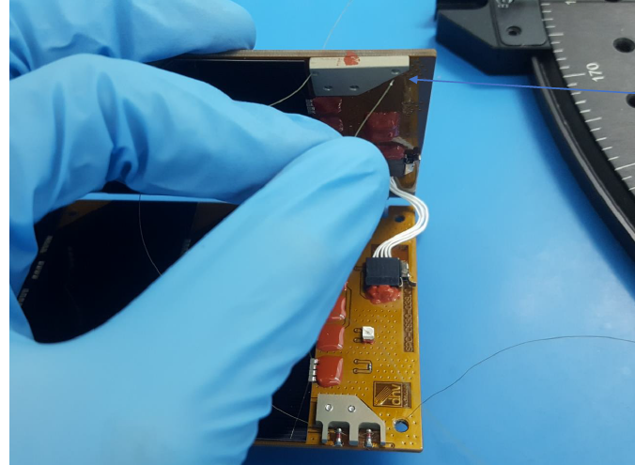
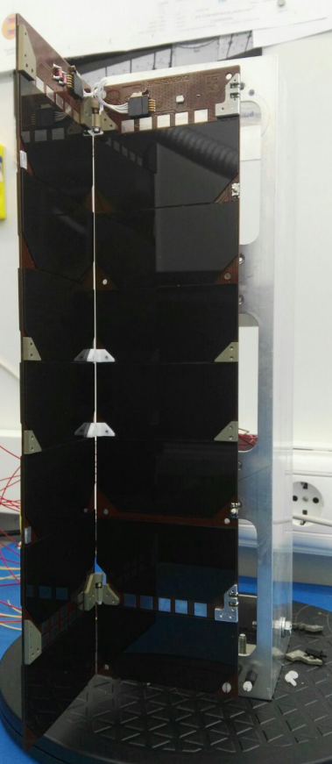
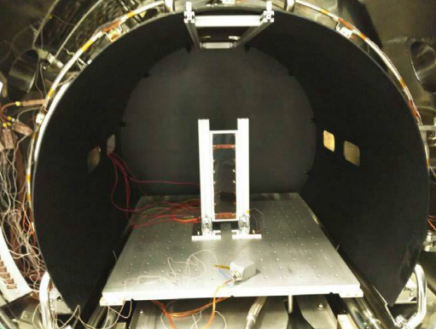
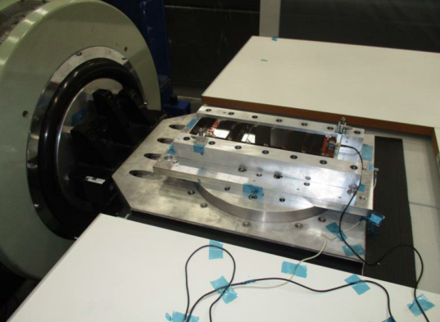
Nabiranje energije
Solarno napajanje
  več celic na panel (30% troslojni GaAs)
    sprožitveni paneli
  integrirani senzorji za grobo orientacijo
  integrirani temperaturni senzorji
  vibracijski in vakuumsko-termalni testi

Slide 14
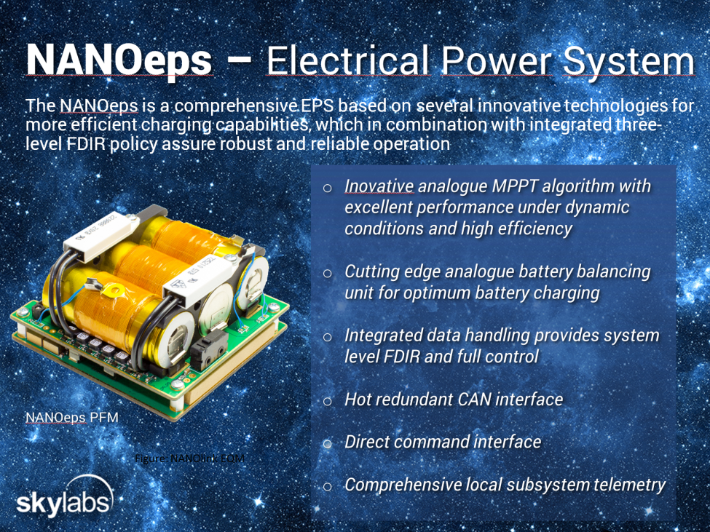
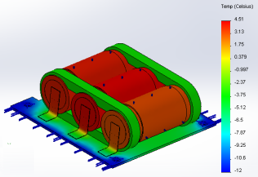
Shranjevanje energije
Elektronski napajalni sistem
  sledenje točke maksimalne moči
  balansiranje baterij
  kapaciteta in nivo praznjenja
  termična zaščita

Slide 15
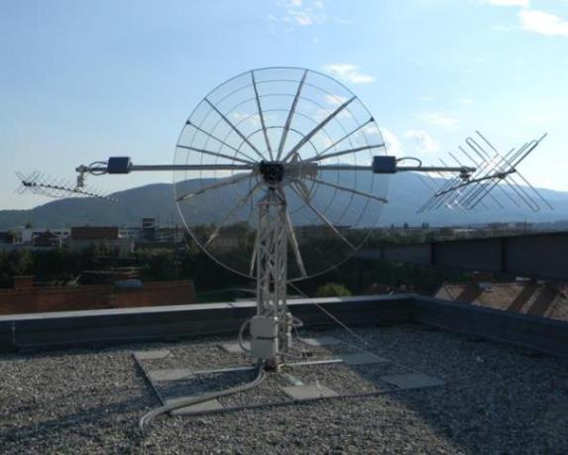
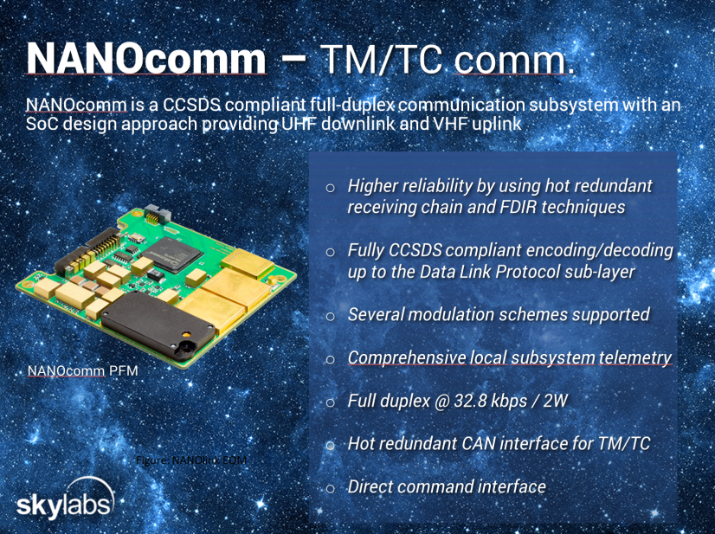
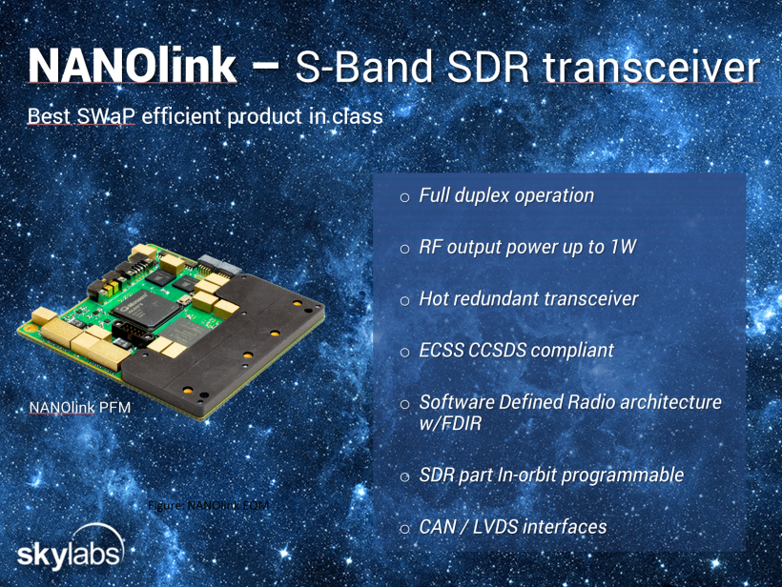
Komunikacija z Zemljo
Osnovna telemetrija in ukazi
Podatkovno rokovanje
Razširjanje elektromagnetnega valovanja

Slide 16
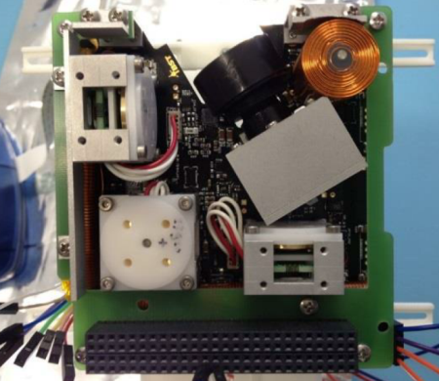
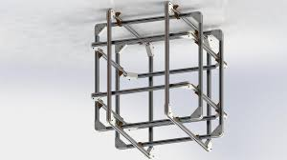
Stabilizacija in orientacija
Magnetni navorniki
Vztrajniki
Magnetni senzor
Giroskop
Zvezdni sledilnik

Slide 17
Satelitska navigacija
Globalni navigacijski satelitski sistem (GNSS)
  GPS
  GLONASS
  Galileo
  BeiDou
Tipično od 18 do 30 satelitov v srednjih zemeljskih orbitah na oddaljenosti 20.000 km (okvirno 12 ur).

Slide 18
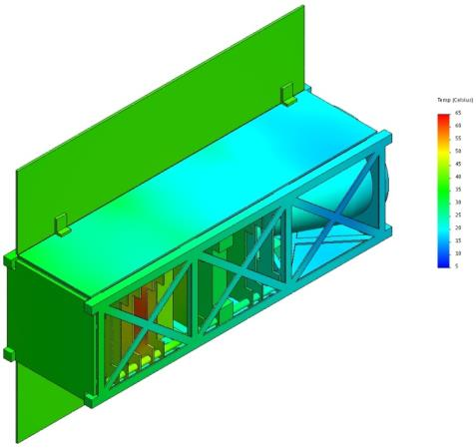
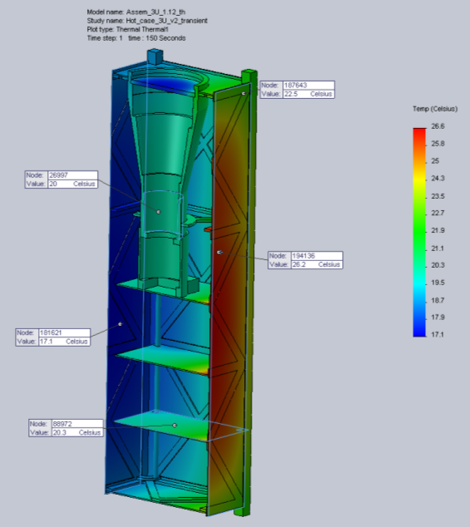
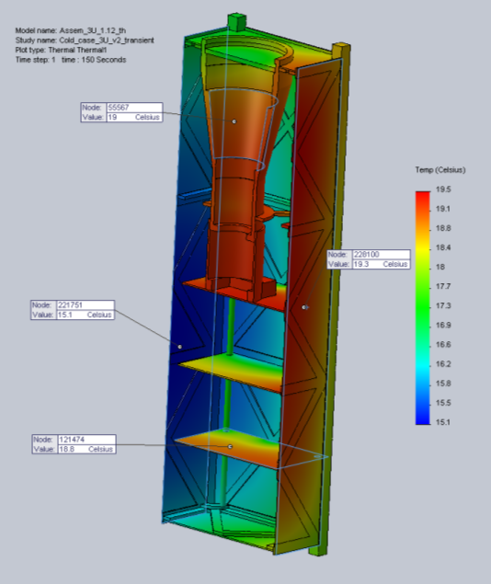
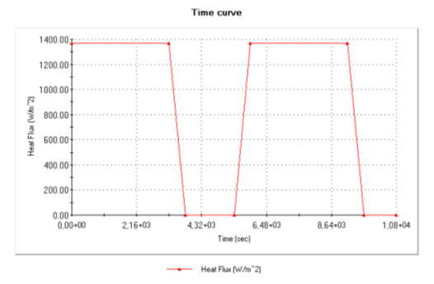
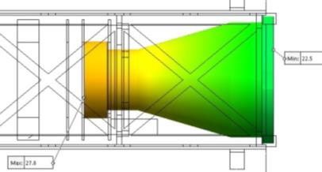
Termalne analize
Izvori toplote
  obnašanje v orbiti, perioda, čas eklipsa
  sonce, zemeljski albedo, zemeljsko IR sevanje
  izvori toplote na krovu v različnih načinih delovanja

Slide 19
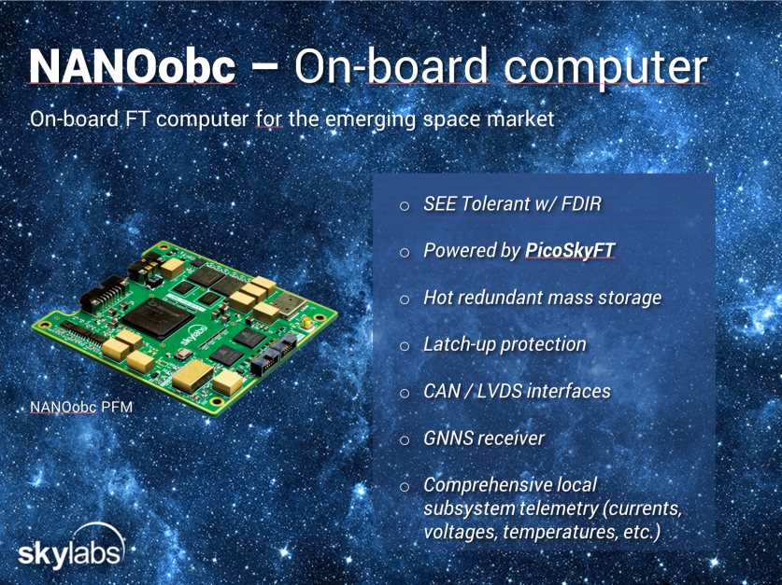
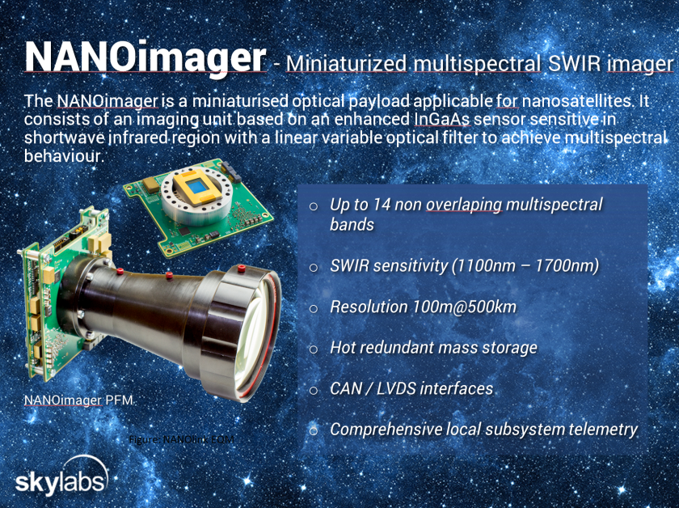
Rokovanje s podatki
Rokovanje s podatki na krovu
  blaženje napak
  politika zaznavanja, izolacije in odpravljanja napak
  podatkovna vodila in redundanca

Slide 20
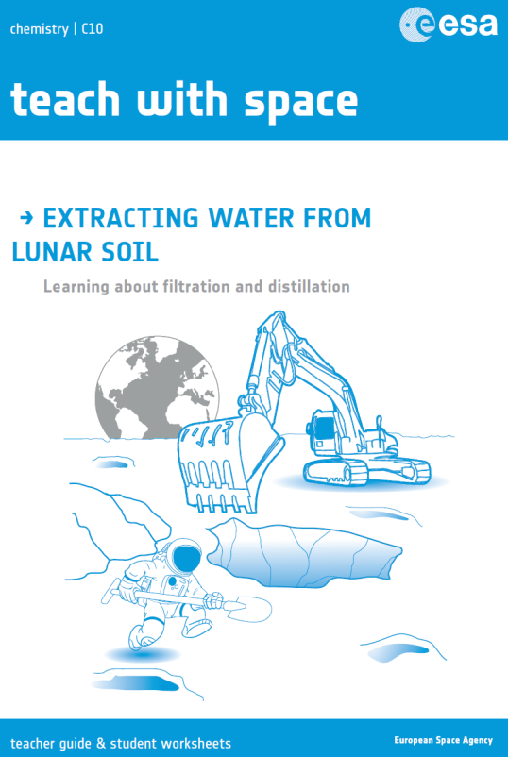
Primeri fizikalnih problemov
Izvleči vodo iz prsti Lune
  filtriranje in destilacija
    http://esamultimedia.esa.int/docs/edu/C10_Extracting_water_from_lunar_ice.pdf

Slide 21
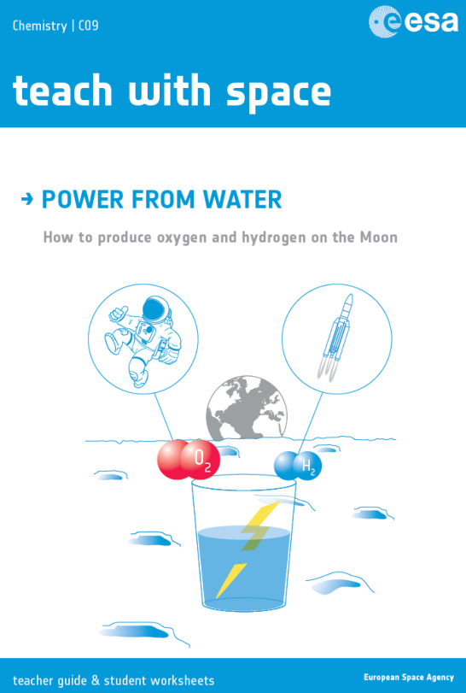
Primeri fizikalnih problemov
Energija iz vode
  kako proizvesti kisik in vodik na Luni
    http://esamultimedia.esa.int/docs/edu/C09_Power_from_water.pdf

Slide 22
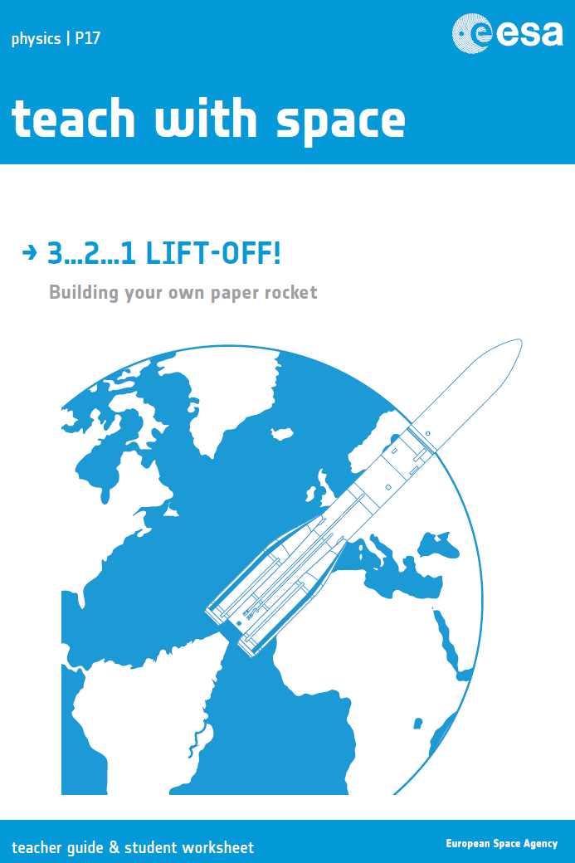
Primeri fizikalnih problemov
Polet v vesolje
  zgradi svojo lastno papirnato raketo
    https://esamultimedia.esa.int/docs/kids/P17_3.2.1.lift_off.pdf

Slide 23
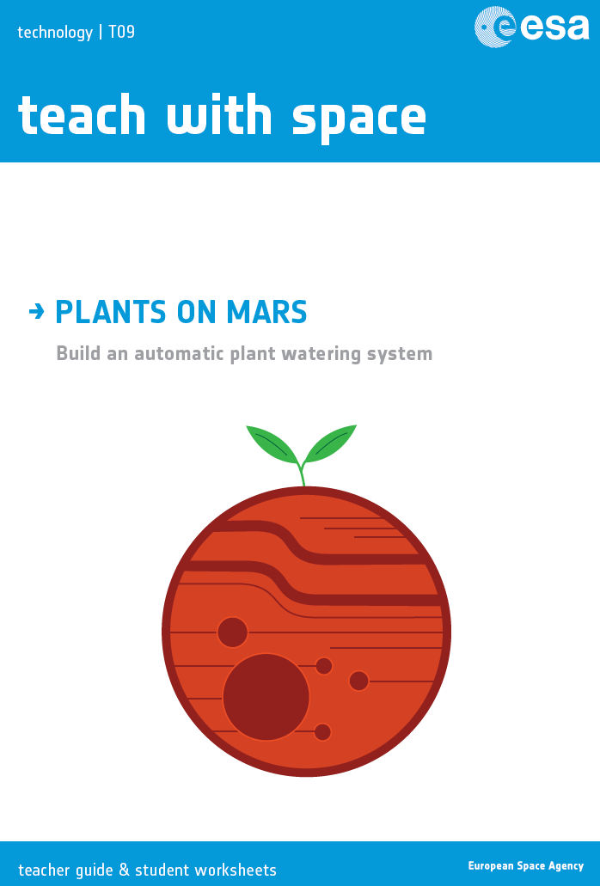
Primeri fizikalnih problemov
Rastline na Marsu
  zgradi sistem samodejnega zalivanja rastlinjaka
    http://esamultimedia.esa.int/docs/edu/T09_Plants_on_Mars.pdf

Slide 24
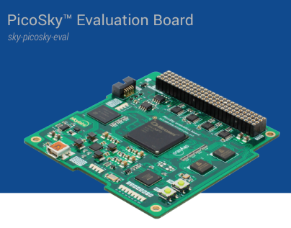
Poleti svoj eksperiment
Misija TRISAT-EDU
  3U nanosatelit v nizki zemeljski orbiti
  izbira eksperimenta v treh stopnjah
    krajša predstavitev eksperimenta (ideje), podrobnejši opis z načrtom izvedbe (zmožnost izvedbe), končna izbira in finančna nagrada za izvedbo
  tehnična podpora (UM-FERI, SkyLabs)
  primarni izvajalec UM-FERI, platforma NanoSky (SkyLabs)
  zbiranje interesa srednjih šol oz. potencialnih mentorjev
  www.trisat.um.si/trisat-edu

